Slide 1

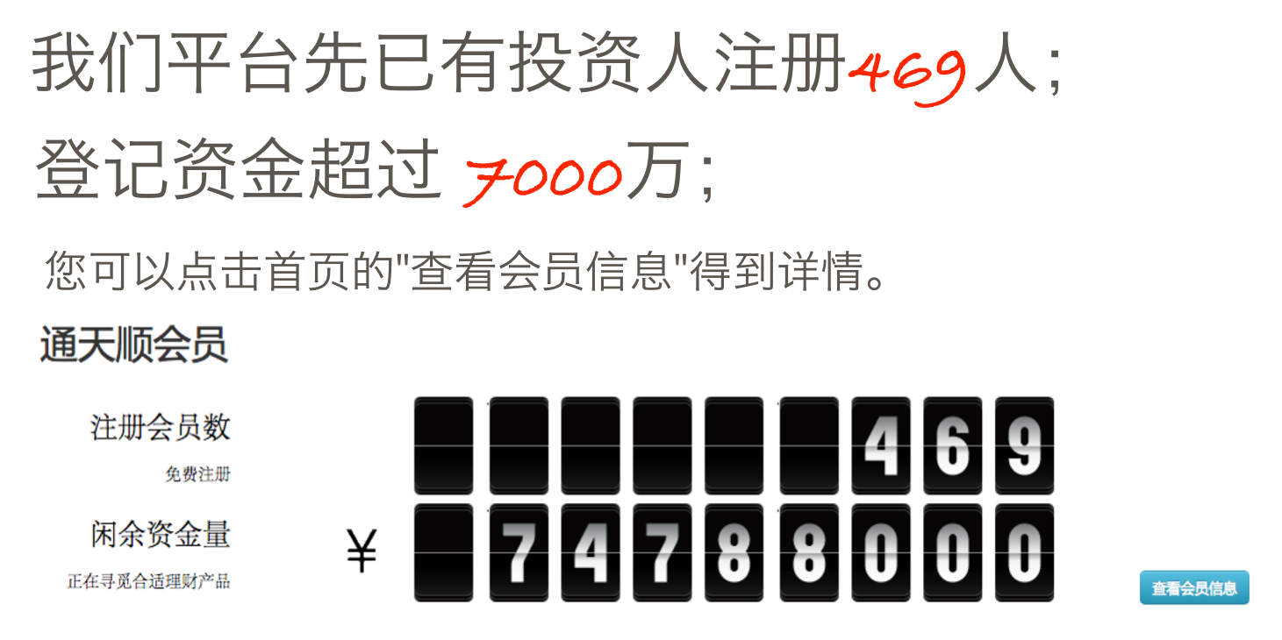
理财师VIP服务

Slide 2
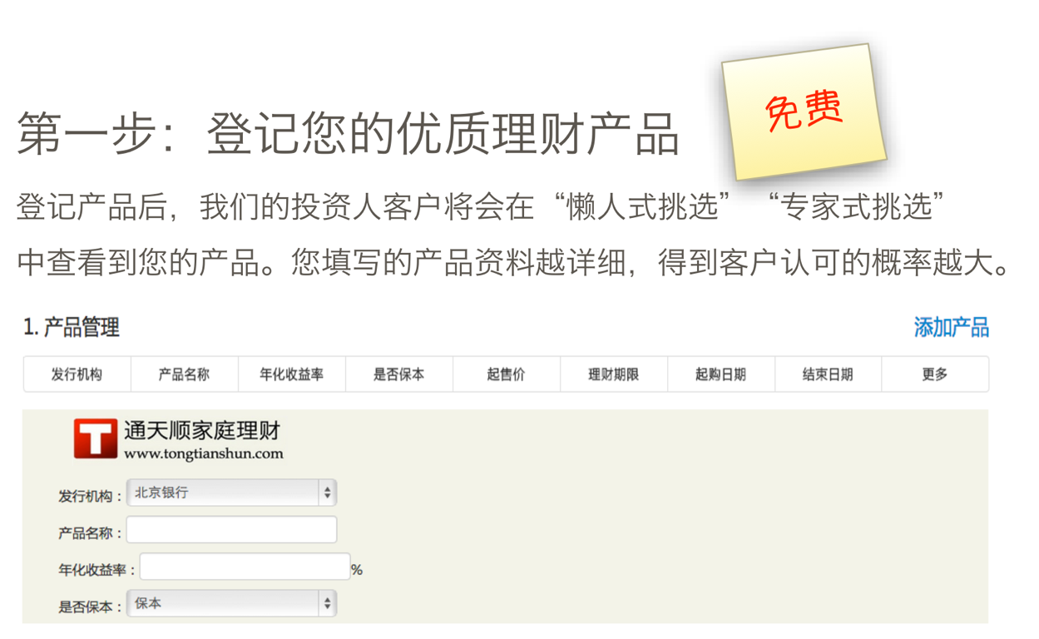
理财师VIP服务

Slide 3
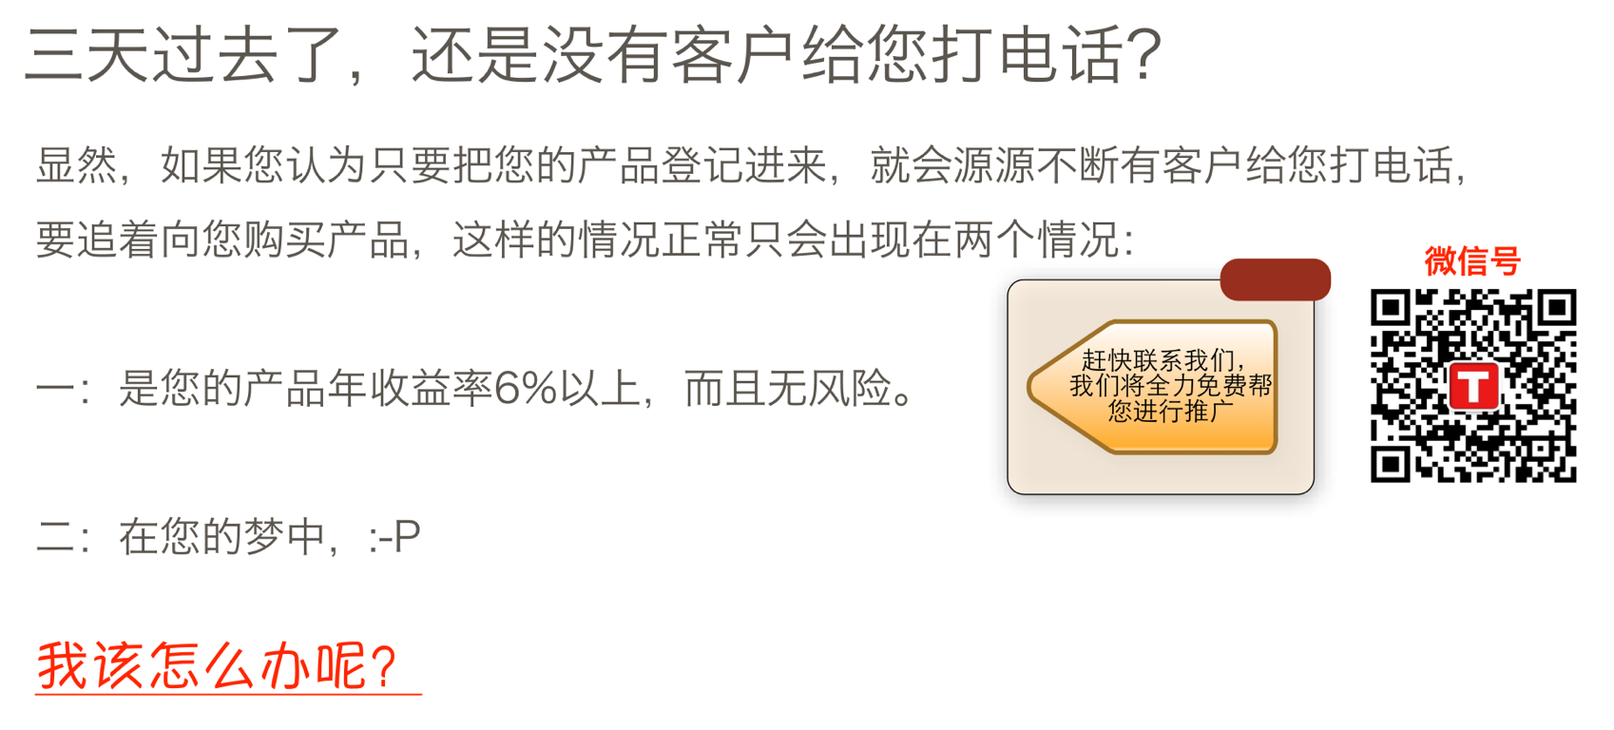
理财师VIP服务

Slide 4
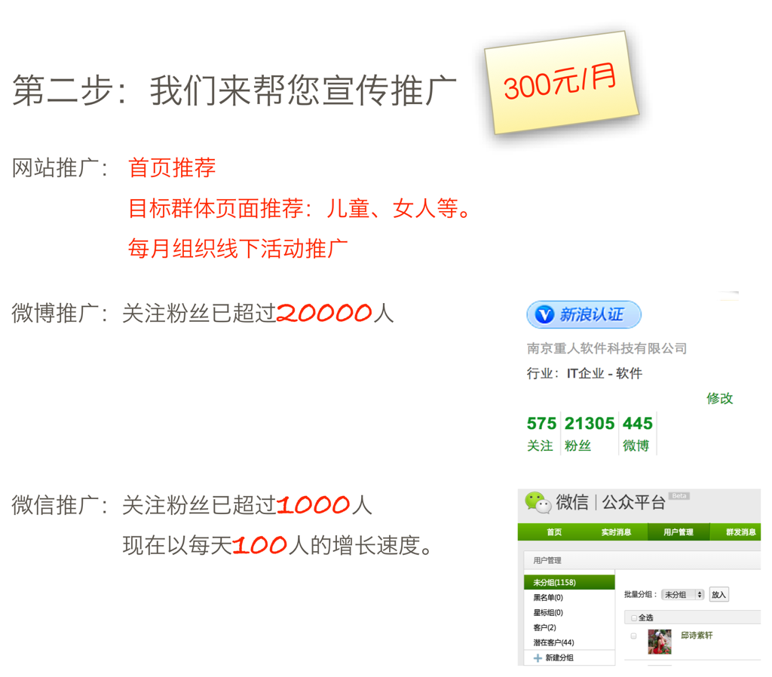
理财师VIP服务

